Slide 1
Parrot: logiciel d’apprentissage de langues en auto-formation
Rapport fait par Alonso Ivan et Dudes Arnaud
@ UPPA

Slide 2
Sommaire
Architecture choisie:
MVC
Mise en place, Redux
Choix ergonomiques:
Generalites
Accueil
Toeic
Les Pickers

Slide 3
Architecture choisie : MVC
Le modèle de conception choisi est le modèle MVC. Il met l'accent sur la séparation entre la logique métier et l'affichage du logiciel. Cette «séparation des préoccupations» permet une meilleure répartition du travail et une maintenance améliorée, ce qui en fait un modèle avantageant pour la conception de logiciels complexes.
Dans ce logiciel, le Contrôleur possède les fonctions qui déclencheront les actions de modification du Modèle/état et qui par la suite feront changer la Vue, cette dernière étant totalement reliée au modèle, qui est «l'état courant» de l'application.

Slide 4
Mise en place de l'architecture
Utilisation des fonctionnalités de Redux pour React pour plusieurs raisons :
Créer des composants qui se comportent de manière cohérente et consistante
- Non nécessité d'avoir recours à des callback pour tous les composants :
L'état de l'application est persistent.
Les actions de l'utilisateur provoquent le déclenchement des méthodes qui, originalement définies dans le corps du contrôleur, gèrent l'appel de la fonction dispatch.
Le Reducer et la méthode Dispatch sont des fonctionnalités de la librairie Redux:
Le Reducer est la seule façon de modifier l'état courant de l'application. Il accepte des actions reçues de la part du contrôleur, et modifie l'état en conséquence.
Dispatch est la méthode appelée par le Contrôleur dans les composants pour dispatcher l'action déclenchée par l'utilisateur.

Slide 5

Choix ergonomique : Géneralités
Site basé sur des tons orangés, stimule la créativité de l'utilisateur​.
S'appuie sur le concept de game-based learning.
Entête
La barre de navigation suit l'utilisateur partout sur le site et comporte deux parties :
La partie navigation avec 5 sections claires amenant l'utilisateur vers les différentes sections du site.
La partie des informations relatives à l'utilisateur et comprenant 4 sections:
Changement de langue où le simple passage de souris sur le drapeau fait défiler vers le bas la section de sélection de la langue.
Partie points indiquant les points accumulés par l'utilisateur via l'accomplissement des différentes leçons, exercices, lecture de journaux et autres défis ou quêtes journalières.
Le nombre de jours consécutifs ou l'utilisateur s'est connecté.
Un bouton d'accès à son profil, où il pourra accéder aux différentes configurations pour personnaliser son expérience sur le site.

Slide 6
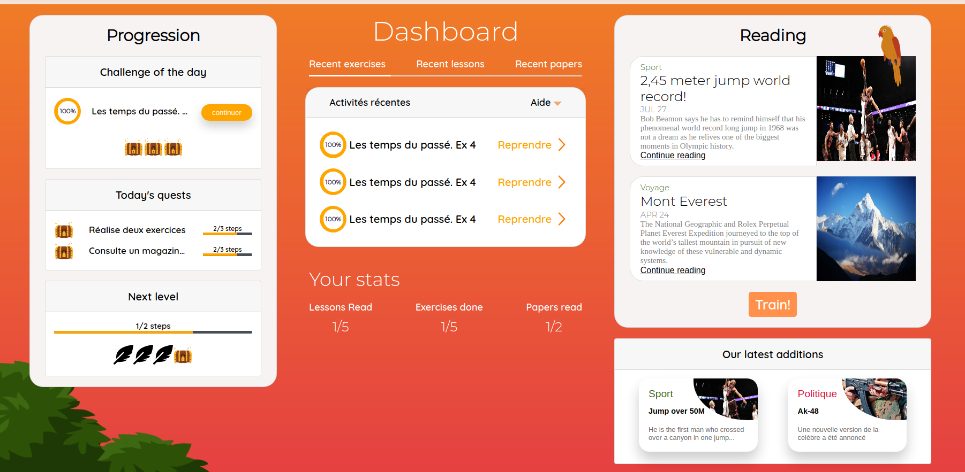
Choix ergonomiques: Accueil
Facilite et oriente le choix de l'utilisateur sur le site.
Une section Progression qui récompense le joueur pour ses activités l'incitant à revenir sur le logiciel.
Une section Dashboard qui récapitule les activités de l'utilisateur et suggère de nouvelles leçons et exercices
Une section lecture qui affiche les dernières activités des journaux dans le pays concerné
Une section qui affiche les dernières nouveautés sur le site

Slide 7
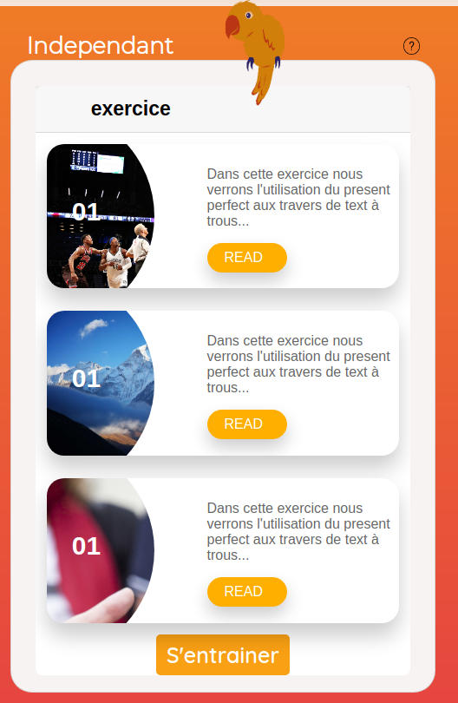
Guide : Page Toeic
Tester ses capacités via des exercices tirés du toiec et repartit en 3 niveaux
Les 3 niveaux sont accessible à l'utilisateur
Prévisualisation du contenue d'un niveau

Slide 8
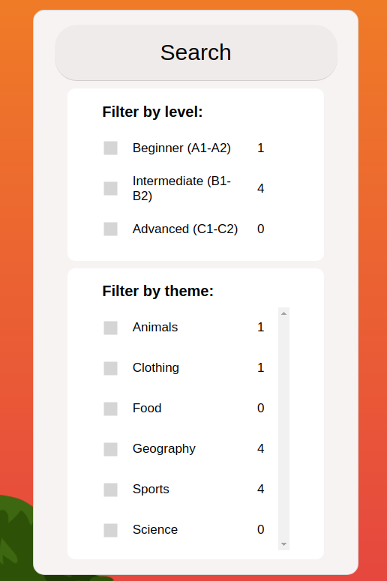
Guide : Les Pickers
Faciliter au mieux les choix de l'utilisateur concernant leçons, exercices et journaux
Sélection de thème ou recherche du nom d'une activité via la barre de recherche (implémentation à venir)
Affichage du nombre d'exercice pour chaque thème

Slide 9
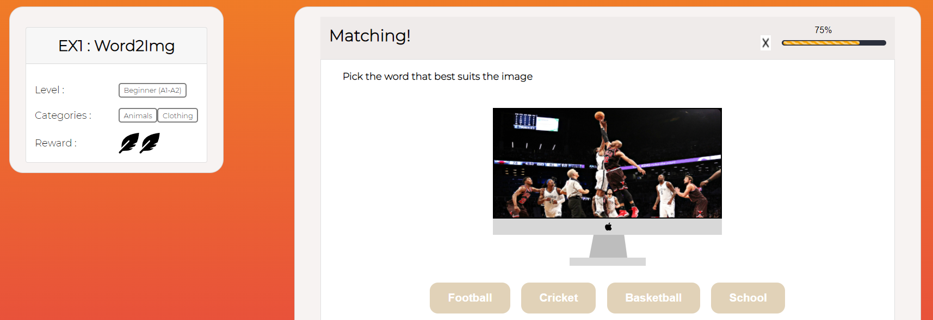
Guide : Activités
Totale intégration du jeu dans l'état de l'application.
Résumé des caractéristiques de chaque activité.
La barre de progression accompagne l'utilisateur tout au long de l'activité.

